Slide 1

Список литературы
для летнего чтения будущим шестиклассникам
Составитель: Абдулхаева Рамзия Абдулхаевна

Slide 2

В знаменитый прозаический цикла А.С. Пушкина "Повести покойного Ивана Петровича Белкина" вошли первые реалистические произведения поэта "Выстрел", "Метель", "Гробовщик", "Станционный смотритель", "Барышня-крестьянка". Впервые цикл был напечатан анонимно, с предисловием "издателя" и включал биографию И.П. Белкина. И лишь спустя три года "Повести..." были изданы с указанием имени автора. В этих историях, как и в жизни, трагедия тесно переплелась с иронией, а возвышенное со смешным.

Slide 3


А.С. Пушкин. «Дубровский»
События, описанные
А. С. Пушкиным и происходящие в первой четверти XIX века, взяты автором из реальной жизни. Это история любви Владимира Дубровского и Маши Троекуровой - потомков двух враждующих семейств. Произведение включено в школьную программу по литературе.
Книга адресована детям среднего и старшего школьного возраста.

Slide 4
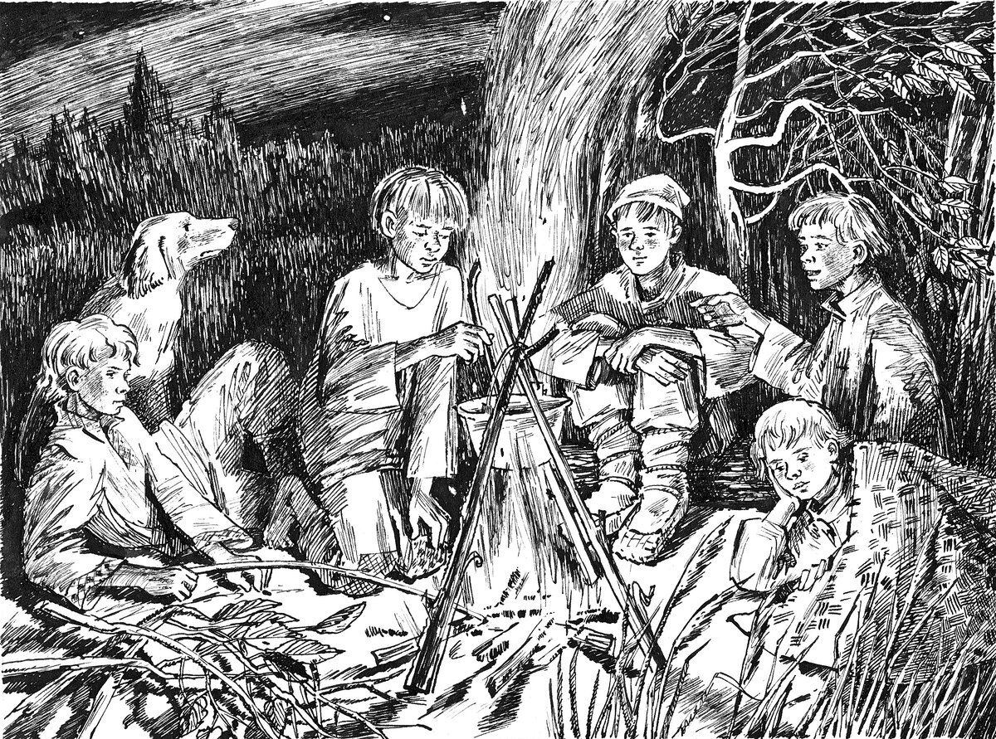
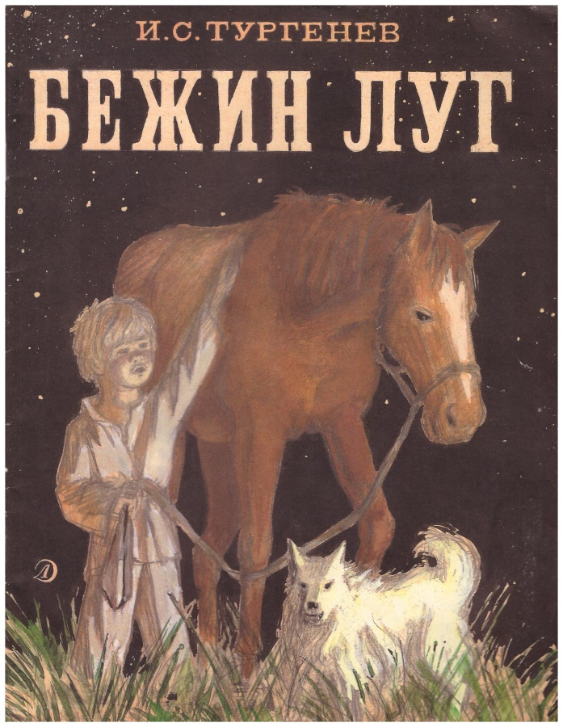
И.С. Тургенев. «Бежин луг».
Рассказ "Бежин луг" Иван Сергеевич Тургенев (1818-1883) написал под впечатлением от одного случая, произошедшего с ним на охоте. Писатель просидел всю ночь у костра в компании маленьких пастухов - деревенских мальчишек, стороживших табун лошадей. Пока мальчишки рассказывали друг другу страшные истории, он любовался красотой летней ночи и впоследствии с удивительным мастерством передал её в слове.

Slide 5

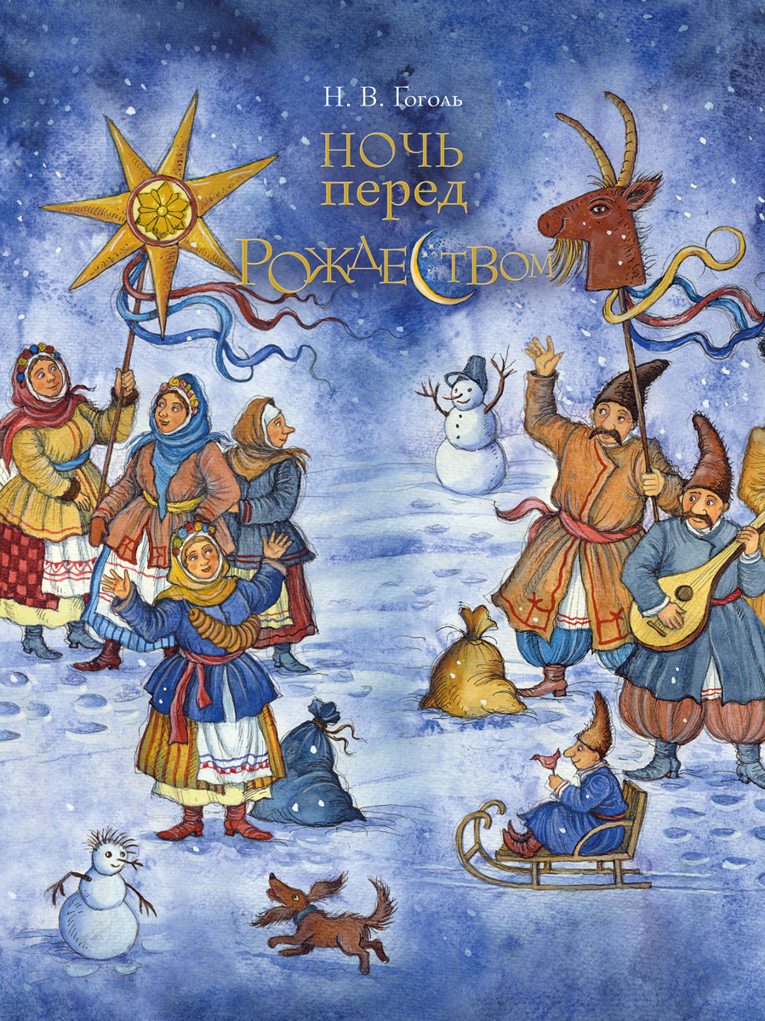
Н.В. Гоголь «Ночь перед Рождеством»
"Ночь перед Рождеством" - одна из самых загадочных повестей Н. В. Гоголя. Уже почти два столетия читателей волнует судьба жителей украинской Диканьки, особенно - кузнеца Вакулы и его обожаемой Оксаны. Ведь именно ради неё честный кузнец пожертвовал своей бессмертной душой и отправился в путешествие верхом на чёрте. Погрузиться в атмосферу праздничной ночи перед Рождеством помогут иллюстрации известной художницы Ирины Петелиной. Увидеть знаменитых героев Н. В. Гоголя можно и на экране - по повести было снято множество фильмов и мультфильмов.

Slide 6


«Повесть о том, как поссорился
Иван Иванович с Иваном Никифоровичем».
В истории ссоры двух соседей автор достигает удивительного эффекта воздействия на читателя: "насмешить нас до слез глупостью, ничтожеством и уродством этих живых пасквилей на человечество" и "заставить нас потом пожалеть об этих идиотах, пожалеть от всей души… - вот, вот оно, то божественное искусство, которое называется творчеством…".

Slide 7

Ф.А. Искандер
«Тринадцатый подвиг Геракла».
Пятиклассник - герой рассказа "Тринадцатый подвиг Геракла" - не решил трудную задачу по математике, которая была задана на дом. Чтобы избежать насмешки учителя, он решился на обман. Подвигом трусости назвал учитель поступок своего ученика.

Slide 8
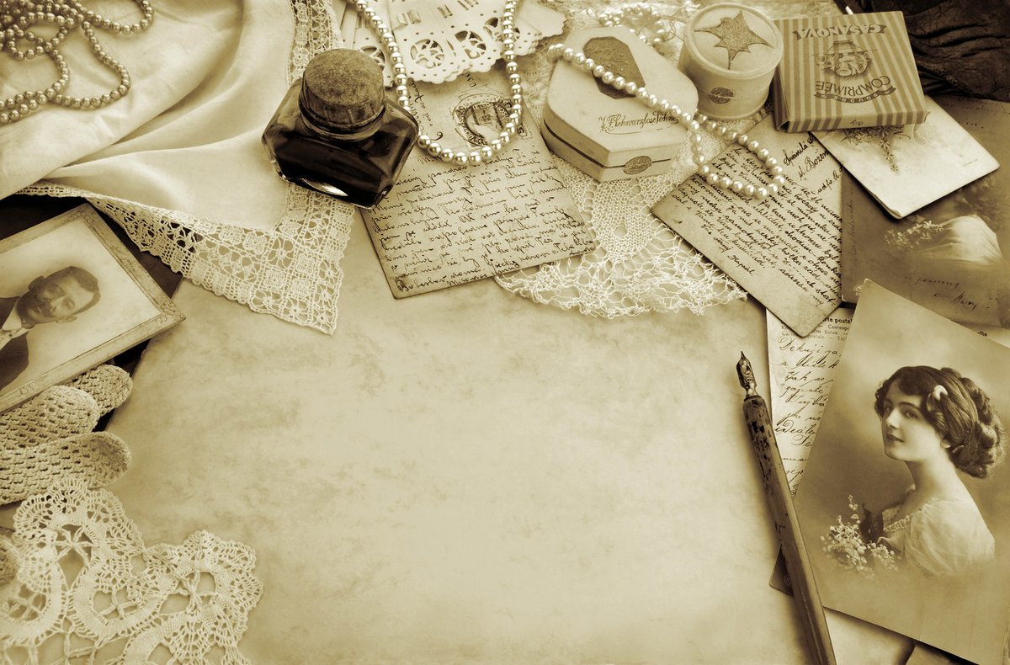
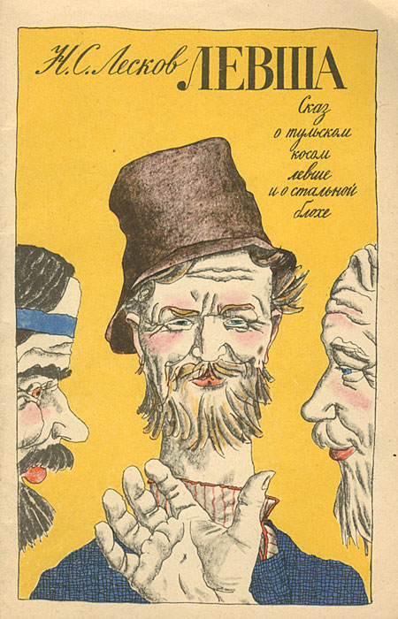
Н.С. Лесков. «Левша».
Сказ "Левша" - одна из вершин творчества писателя. История о том, как "англичане из стали блоху сделали, а наши туляки её подковали, да им назад отослали" - настоящий гимн труду и русскому умельцу. В наши дни тульский оружейный мастер Левша стал героем нескольких экранизаций, мультфильма и даже оперы

Slide 9


А.П. Чехов
«Толстый и тонкий»
А. П. Чехов начинал свой путь в литературе как сотрудник юмористических журналов и в течение семи лет опубликовал сотни крошечных рассказов, в которых смешное зачастую соседствует с грустным.
«Толстый и тонкий» – юмористический рассказ, описывающий случайную встречу двух друзей детства. Искренняя радость от встречи была испорчена глубокой социальной пропастью, отделявшей главных героев.

Slide 10


А.П. Чехов
«Смерть чиновника»
Писатель в рассказе обращается к традиционной для русской литературы "чиновничьей" теме. В отличие от своих предшественников (Гоголя, Салтыкова-Щедрина, Сухово-Кобылина) Чехов обличает не сильных мира сего, а "маленького человека", сверх меры усердствующего в своем раболепии.

Slide 11

В.П. Астафьев
«Конь с розовой гривой».
«Конь с розовой гривой»
«Конь с розовой гривой» – это добрый, немного печальный, поучительный рассказ о маленьком мальчике-сиротке, который совершил неблаговидный поступок, но вовремя осознал свою вину и искренне раскаялся.

Slide 12

В.Г. Распутин
«Уроки французского».
Один из лучших рассказов известного русского писателя Валентина Григорьевича Распутина, ставший классикой отечественной литературы.
1948 год. Трудное послевоенное время, разруха, голод. Детям рано приходилось взрослеть, принимать на себя взрослые обязанности. Герой рассказа, одиннадцатилетний мальчик, оторванный от дома, сталкивается с нуждой, голодает. Он в одиночку борется за своё существование, не принимая милостыни и помощи от окружающих.
Благодаря молодой учительнице французского Лидии Михайловне мальчик открывает для себя новый мир, где люди могут доверять друг другу, поддерживать и помогать, разделять горе и радость, избавлять от одиночества.

Slide 13
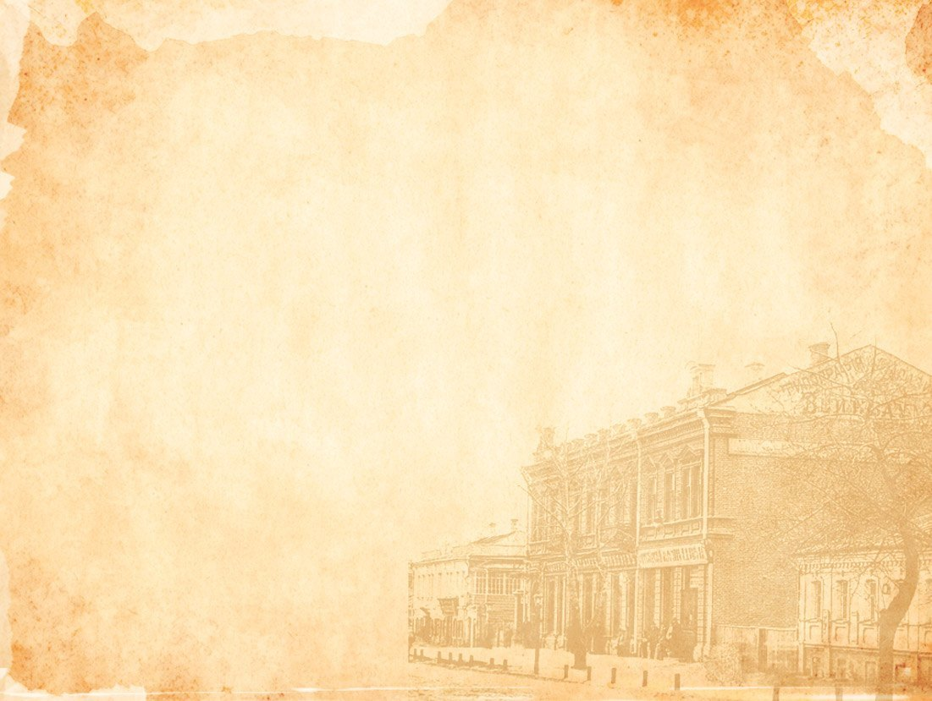

А.И. Куприн «Чудесный доктор».
"Дай Бог, чтобы наступающий год немного снисходительнее отнёсся к вам, чем этот, а главное - не падайте духом", - так сказал доктор Пирогов семье Мерцаловых. Даже в самый безысходный момент, когда отчаянье лишает воли к жизни, надо верить в чудо. "С этих пор точно благодетельный ангел снизошёл в нашу семью. Всё переменилось".
Проза Александра Ивановича Куприна отличается глубоким психологизмом, внимание к деталям и увлекательным сюжетом. Несмотря на довольно тяжёлую судьбу, Куприн сумел сохранить в себе любовь к жизни, неиссякаемый оптимизм и человечность. Рассказ "Чудесный доктор" учит нас состраданию и отзывчивости, учит не оставаться равнодушным к чужому горю.

Slide 14


А.С. Грин «Алые паруса».
Александр Грин (1880 - 1932) писал "Алые паруса" шесть лет. Впервые книга была выпущена в 1923 году. Феерия раскрывает, на первый взгляд, обычную историю, как в одной далёкой деревеньке на границе моря и земли, жила без матери и воспитывалась отцом-моряком, девочка Ассоль. В это время, где-то на другом краю земли, вдали от моря, жил мальчик. Звали его Грей. Он был окружен и отцом, и любящей матерью, и жил он в большом замке, имея все блага, чтобы не беспокоиться о хлебе насущном.
Встретятся ли Ассоль и Грей? И каково это - жить, ожидая чуда, жить и искать себя?

Slide 15
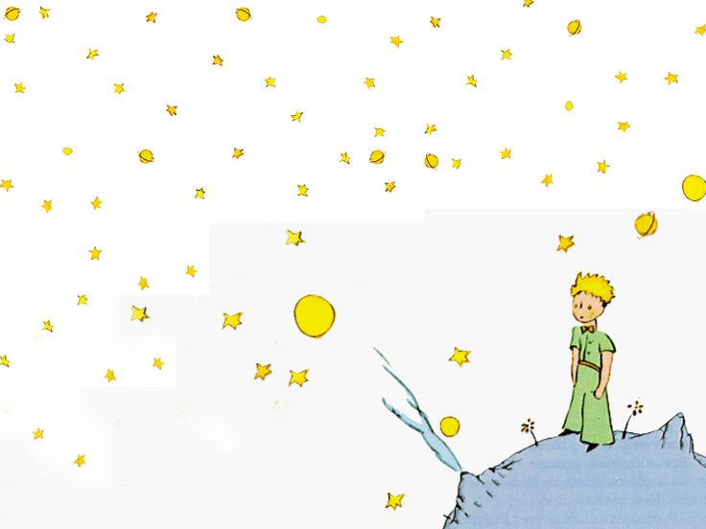
Антуан Экзюпери: «Маленький Принц»
В одном из писем к матери Сент-Экзюпери признался: “Мне ненавистны люди, пишущие ради забавы, ищущие эффектов. Надо иметь что сказать”. Ему, романтику неба, не чуравшемуся земных радостей, любившему, по свидетельству друзей, “писать, говорить, петь, играть, докапываться до сути вещей, есть, обращать на себя внимание, ухаживать за женщинами”, человеку проницательного ума со своими достоинствами и недостатками, но всегда стоявшему на защите общечеловеческих ценностей, было “что сказать”. И он это сделал: написал сказку “Маленький принц”, о самом важном в этой жиз-ни, жизни на планете Земля, все чаще такой неласковой, нолюбимой и единственной

Slide 16

Э.Т.А. Гофман
«Щелкунчик и мышиный король».
Маленькая девочка Мари вдохновляет деревянного Щелкунчика на подвиги, и вместе они противостоят огромной армии мышиного короля. В награду за искреннюю любовь, доброе сердце и беззаветную смелость исполняются их самые заветные мечты.
Сказка "Щелкунчик и мышиный король" признана одной из лучших рождественских историй мировой литературы.

Slide 17

М. де Сервантес «Дон Кихот».
Роман "Хитроумный идальго Дон Кихот Ламанчский" - одно из наиболее популярных произведений мировой литературы, увлекательная книга о приключениях мелкого дворянина Алонсо Кехана, вообразившего себя средневековым рыцарем. Начитавшись рыцарских романов, Алонсо Кехана берёт себе рыцарское имя Дон Кихот, выбирает даму сердца Дульсинею из Тобосса, облачается в рыцарские доспехи, седлает старого коня Росинанта и вместе со своим оруженосцем - пастухом Санчо Панса - отправляется на поиски настоящих рыцарских приключений.

Slide 18


П. Мериме
«Маттео Фальконе».
Проспер Мериме (1803-1870) входит в плеяду самых известных французских писателей. Мериме был большим почитателем русской культуры, он перевел на французский язык "Пиковую даму" Пушкина и "Ревизора" Гоголя, публиковал статьи по истории Смутного времени и истории казачества. В настоящее издание вошли лучшие новеллы Мериме, среди которых "Маттео Фальконе", "Партия в триктрак", "Голубая комната", "Таманго", а также знаменитая "Кармен", на основе которой созданы опера Жоржа Визе, многочисленные балетные спектакли и экранизации.

Slide 19


Э. Сетон-Томпсон.
«Снап», «Чинк».
Многолетние наблюдения писателя за природой и животным миром Канады сложились в правдивые и полные любви рассказы: о волке, подружившемся с мальчиком; о трущобной кошке, покорившей высший свет; о рыси, пришедшей в дом человека; о маленьком бультерьере - единственном, кто решится на схватку со страшным противником…
Герои историй Сетон-Томпсона оживают в многочисленных чёрно-белых иллюстрациях автора.В сборник вошли рассказы: "Виннипегский волк", " "Снап. История бультерьера", "Чинк".Классический перевод Николая Чуковского.

Slide 20
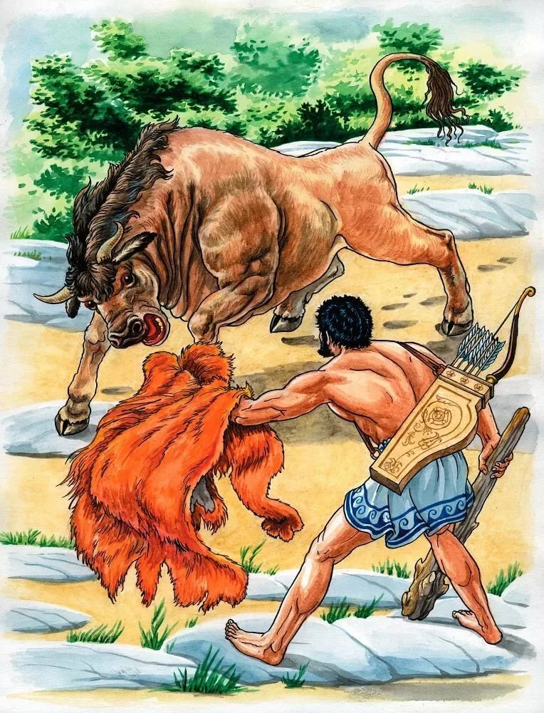
Мифы Древней Греции.
Подвиги Геракла.
Геракл - один из величайших героев Древней Греции. Рассказы о сыне могучего Зевса, прославленного в мифах и воспетого в легендах, сохранились и до наших дней. На страницах этой книги вас ждут истории о В мифах о бесстрашном Геракле мы находим примеры благородства и мужества, отваги и доблести, преданной дружбы и любви. Красочное издание книги Н.А. Куна, иллюстрированное картинами классической живописи, увлечет вас в удивительный и волшебный мир античности.

